Slide 1
Обеспечение подготовки и проведения ГИА в 2023 году
Заместитель директора
ГБУ ДПО «СПбЦОКОиИТ»
Руководитель РЦОИ
Брысов Виталий Львович

Slide 2
Итоговое сочинение (изложение)
ИС-11

Slide 3
ИС-11
2021 |  |  |  |  | 2022 |  |  |  |  | 2023
Дата |  | РЕГ | ЯВКА |  | Дата |  | РЕГ | ЯВКА |  | Дата |  | РЕГ | ЯВКА
15.04.2021 | Соч. | 30321 | 29246 |  | 01.12.2021 | Соч. | 29161 | 27385 |  | 07.12.2022 | Соч. | 27673 | 26736
15.04.2021 | Изл. | 320 | 271 |  | 01.12.2021 | Изл. | 234 | 203 |  | 07.12.2022 | Изл. | 237 | 217
12.05.2021 | Соч. | 1162 | 904 |  | 02.02.2022 | Соч. | 2899 | 2258 |  | 01.02.2023 | Соч. | 1542
12.05.2021 | Изл. | 15 | 13 |  | 02.02.2022 | Изл. | 19 | 14 |  | 01.02.2023 | Изл. | 14
19.05.2021 | Соч. | 281 | 90 |  | 04.05.2022 | Соч. | 694 | 453 |  | 03.05.2023 | Соч. | 48
19.05.2021 | Изл. | 3 | 3 |  | 04.05.2022 | Изл. | 10 | 10 |  | 03.05.2023 | Изл. | 1
 |  |  |  |  | 18.05.2022 | Соч. | 3 | 3

Slide 4
ИС-11 (февраль)
30.01.2023 Получение бланков в РЦОИ
01.02.2023 ИТОГОВОЕ СОЧИНЕНИЕ (ИЗЛОЖЕНИЕ)
01-03.02.2023 Проверка в ОО
06.02.2023 Сканирование в РЦОИ
07.02.2023 Выверка результатов сканирования ИС-11
07.02.2023 Перепроверка ИС-11
08-10.02.2023 Приём подписанных выверок с результатами ИС-11
13-14.02.2023 Вывоз бланков из РЦОИ
14.02.2023 Получение протоколов с результатами ИС-11

Slide 5
ИС-11 (май)
19.04.2023 Последний день регистрации на ИС-11 3 мая
Пункты регистрации ВПЛ работают с 10:00 до 18:00
20.04.2023 Сбор «Параграф» (только ВПЛ)
19-21.04.2023 Выверка назначения на ИС-11
21.04.2023 Отсканированные подписанные выверки разместить на FTP в папке "Сбор выверок". Выверка от каждого ОО должна быть в отдельном файле .pdf, названием файла должен являться код ОО (например, 1001.pdf).
с 24.04.2023 Выдача уведомлений на ИС-11
25.04.2023 Новость о выдаче уведомлений на сайте ege.spb.ru
28.04.2023 Получение бланков в РЦОИ
03.05.2023 ИТОГОВОЕ СОЧИНЕНИЕ (ИЗЛОЖЕНИЕ)

Slide 6
ИС-11 (май)
03.05.2023 ИТОГОВОЕ СОЧИНЕНИЕ (ИЗЛОЖЕНИЕ)
03-05.05.2023 Проверка в ОО
05.05.2023 Сканирование в РЦОИ
11.05.2023 Выверка результатов сканирования ИС-11
11.05.2023 Перепроверка ИС-11
08-10.02.2023 Приём подписанных выверок с результатами ИС-11
13-14.02.2023 Вывоз бланков из РЦОИ
14.02.2023 Получение протоколов с результатами ИС-11

Slide 7
Итоговое собеседование
ИС-9

Slide 8
ИС-9
2021 |  |  |  | 2022 |  |  |  | 2023
Дата | РЕГ | ЯВКА |  | Дата | РЕГ | ЯВКА |  | Дата | РЕГ | ЯВКА
10.02.2021 | 42566 | 41408 |  | 09.02.2022 | 42239 | 40696 |  | 08.02.2023 | 45435
10.03.2021 | 1217 | 1034 |  | 09.03.2022 | 1584 | 1399
17.05.2021 | 188 | 115 |  | 16.05.2022 | 227 | 145
 |  |  |  | 17.06.2022 | 3 | 3
 |  |  |  | 06.07.2022 | 2 | 2
 |  |  |  | 27.07.2022 | 7 | 7
 |  |  |  | 24.08.2022 | 10 | 10

Slide 9
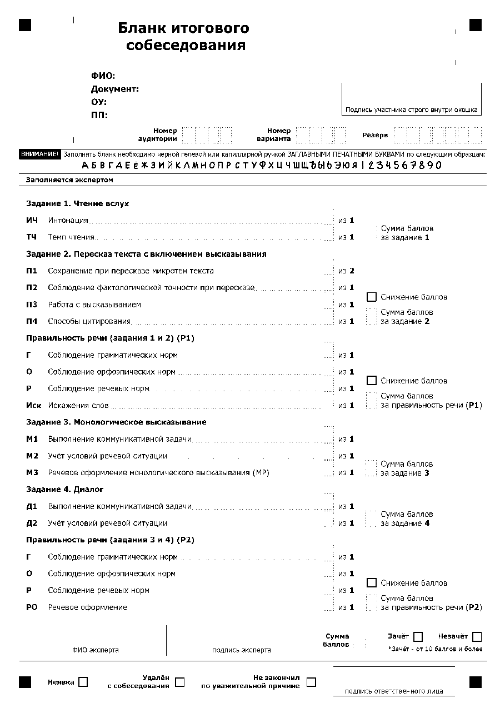
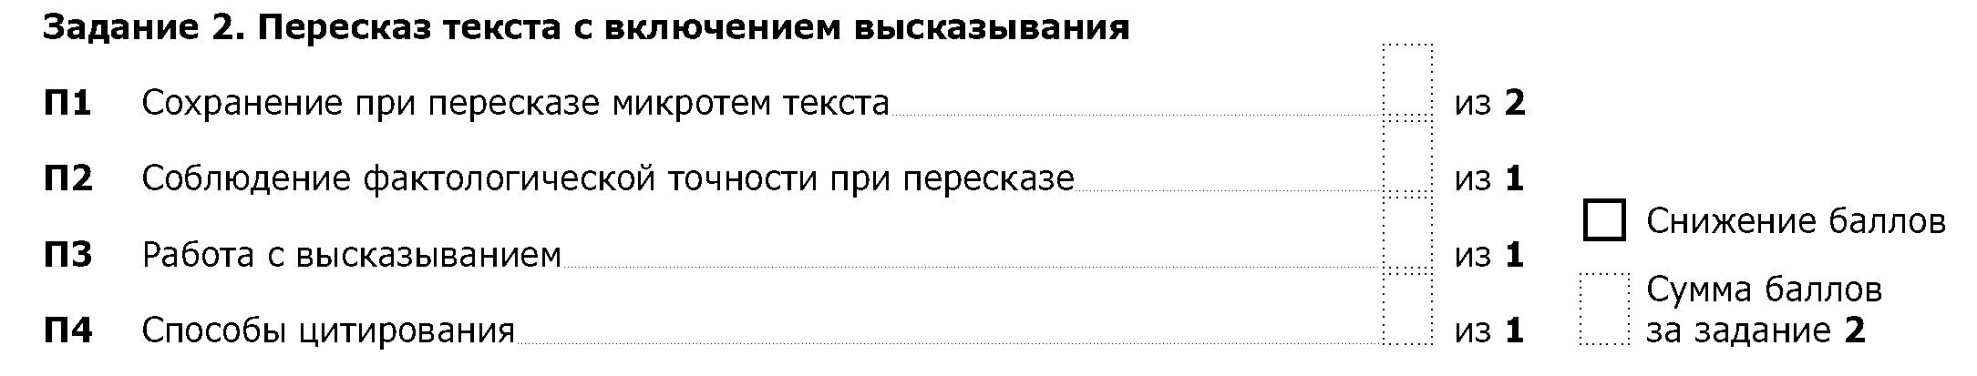
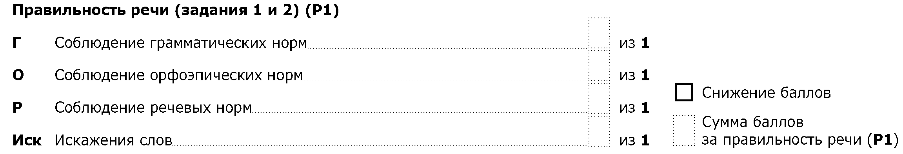
Изменение в бланках ИС-9 (с 2022 года)
*Если участник итогового собеседования пересказал текст не подробно,
а СЖАТО, то общее количество баллов, которое получил участник итогового собеседования по критериям П1-П4, уменьшается на 1 балл.
* Если участник итогового собеседования не приступал к выполнению задания 2, то по критериям оценивания правильности речи за выполнение заданий 1 и 2 (P1) ставится не более двух баллов.

Slide 10
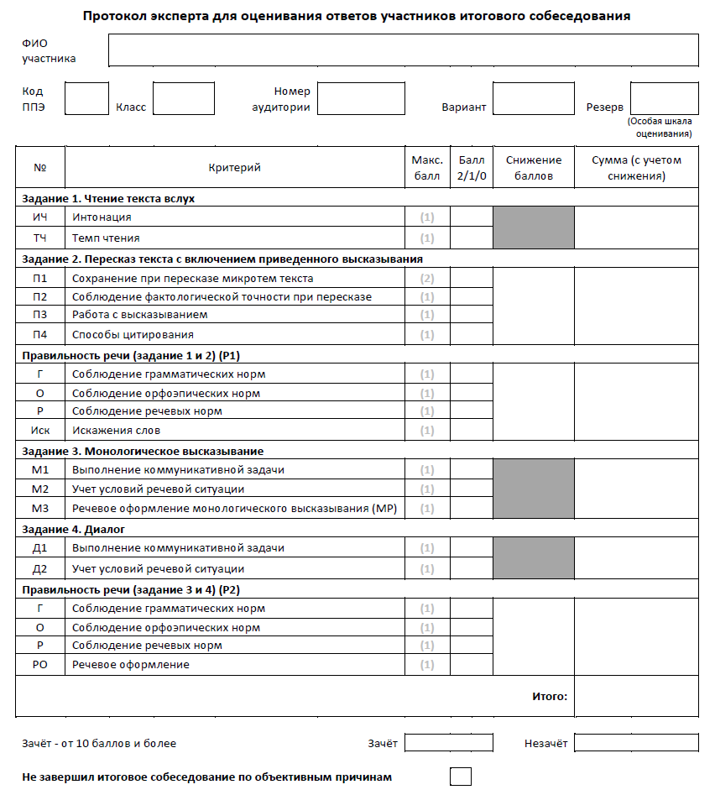
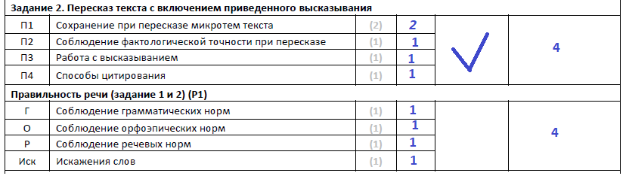
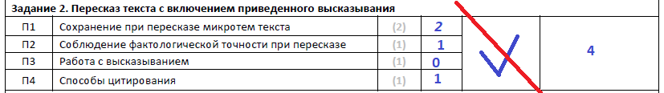
Изменение в бланках ИС-9
(с 2022 года)

Slide 11
ИС-9 (февраль)
26 и 27.01.2023 в 15:00 Обучающие вебинары для ответственных от ОУ и технических специалистов
27.01.2023 Сбор подписанных выверок назначения на ИС-9
06.02.2023 Выдача материалов ИС-9 (1 этаж, Софра)
08.02.2023 ИС-9
13.02.2023 Сканирование в РЦОИ
20.02.2023 Вывоз материалов из РЦОИ в ППОИ

Slide 12
ИС-9 (март)
27.02.2023 Начало выверки назначения на ИС-9
01.03.2023 Окончание регистрации
03.03.2023 Сбор подписанных выверок назначения на ИС-9
13.03.2023 Выдача материалов ИС-9
15.03.2023 ИС-9
17.03.2023 Сканирование в РЦОИ
20.03.2023 Выдача выверок результатов ИС-9
22.03.2023 Сбор подписанных выверок результатов ИС-9

Slide 13
Тренировочные мероприятия в форме ОГЭ (ТМ-9)

Slide 14
Тренировочные мероприятия ГИА-9
Предметы – РУС (02.02), МАТ (20.02), ГЕО (30.01), ОБЩ (15.02), БИО (10.02)
Участники – все учащиеся 9-х классов ОО, показавших результаты в 2022 году ниже среднегородских по соответствующим предметам (кроме БИО – в ней участвуют ВСЕ зарегистрированные). Участники с ОВЗ принимают участие по желанию и на общих основаниях.
Именные бланки выдаются в РЦОИ, КИМ и ДБО передаются через FTP и печатаются в ОО
Начало ТМ в 10:00
Сканирование бланков в РЦОИ в день проведения ТМ-9.

Slide 15
Предмет | Длительность | Время окончания (если начало в 10:00) | Средства обучения и воспитания (участник может принести с собой) | Средства обучения и воспитания (предоставляет ОУ)
Русский язык | 3 ч. 55 мин. | 13:55 |  | Орфографический словарь
Математика | 3 ч. 55 мин. | 13:55 | Линейка
География | 2 ч. 30 мин. | 12:30 | Линейка, непрограммируемый калькулятор, атласы для 7, 8 и 9 кл.
Обществознание | 3 ч. | 13:00
Биология | 3 ч. | 13:00 | Линейка, непрограммируемый калькулятор

Slide 16
График ТМ-9
пн | вт | ср | чт | пт | сб | вс
30.01.2023 | 31.01.2023 | 01.02.2023 | 02.02.2023 | 03.02.2023 | 04.02.2023 | 05.02.2023
 |  | ИС-11 (день 2)
ТМ-9: ГЕО |  |  | ТМ-9: РУС
ТМ-9(ГЕО): скан |  |  | ТМ-9(РУС): скан
06.02.2023 | 07.02.2023 | 08.02.2023 | 09.02.2023 | 10.02.2023 | 11.02.2023 | 12.02.2023
ИС-11: скан |  | ИС-9 (день 1) |  | ТМ-9: БИО
 |  |  |  | ТМ-9 (БИО): скан
13.02.2023 | 14.02.2023 | 15.02.2023 | 16.02.2023 | 17.02.2023 | 18.02.2023 | 19.02.2023
ИС-9: скан |  | ТМ-9: ОБЩ |  | ТМ-11: ГИА-11
 |  | ТМ-9(ОБЩ): скан
20.02.2023 | 21.02.2023 | 22.02.2023 | 23.02.2023 | 24.02.2023 | 25.02.2023 | 26.02.2023
ТМ-9: МАТ
ТМ-9(МАТ): скан

Slide 17
Региональные и федеральные тренировки
ГИА-11
(ППЭ основного периода)

Slide 18
Апробации ГИА-11
№ п/п | Дата проведения | Статус | Применяемые технологии | Информация о количестве субъектов и количестве ППЭ | Информация об участниках | Учебный предмет
1 | 17 февраля 2023 (пятница) | всероссийская | Технология передачи ЭМ по сети «Интернет» и сканирования ЭМ в штабе/аудиториях ППЭ | Все ППЭ досрочного периода. | без участников | английский язык (письменная часть), английский язык (устная часть), информатика и ИКТ в компьютерной форме (КЕГЭ)
2 | 10 марта 2023 (пятница) | всероссийская | Технология передачи ЭМ по сети «Интернет» и сканирования ЭМ в штабе/аудиториях ППЭ | Все аудитории ППЭ основного периода ЕГЭ субъектов Российской Федерации, впервые использующих технологии передачи ЭМ по сети «Интернет и сканирования в аудиториях ППЭ все аудитории ППЭ досрочного периода ЕГЭ субъектов Российской Федерации и ЗОО | с участниками | биология, английский язык (письменная часть), английский язык (устная часть), информатика и ИКТ в компьютерной форме (КЕГЭ)
 |  |  | Тестирование системы видеонаблюдения | все аудитории ППЭ досрочного периода ЕГЭ субъектов Российской Федерации
3 | 17 мая 2023 (среда) | всероссийская | Технология передачи ЭМ по сети «Интернет» и сканирования ЭМ в штабе/аудиториях ППЭ | все аудитории ППЭ основного периода ЕГЭ субъектов Российской Федерации и ЗОО | с участниками | русский язык, английский язык (устная часть), информатика и ИКТ в компьютерной форме (КЕГЭ)
 |  |  | Тестирование системы видеонаблюдения
Начало основного периода ЕГЭ - 26 мая 2023 года (пятница)

Slide 19
Апробация 17 февраля
АПРОБАЦИЯ ПРОВОДЯТСЯ БЕЗ УЧАСТНИКОВ
Район | Код ППЭ | ППЭ | Район | Код ППЭ | ППЭ
Адмиралтейский | 106 | ГБОУ СОШ №238 | Красносельский | 810 | ГБОУ гимназия №293
Адмиралтейский | 114 | ГБОУ СОШ №266 | Московский | 1108 | ГБОУ СОШ №544
Василеостровский | 207 | ГБОУ гимназия №11 | Московский | 1109 | ГБОУ лицей №373
Василеостровский | 210 | ГБОУ гимназия №24 | Невский | 1209 | ГБОУ СОШ №339
Выборгский | 303 | ГБОУ гимназия №092 | Невский | 1213 | ГБОУ СОШ №570
Выборгский | 393 | ГБОУ СОШ №534 | Петроградский | 1307 | ГБОУ СОШ №75
Калининский | 401 | ГБОУ СОШ №71 | Петроградский | 1312 | ГБОУ гимназия №85
Калининский | 403 | ГБОУ СОШ №98 | Приморский | 1502 | ГБОУ гимназия №42
Кировский | 505 | ГБОУ СОШ №264 | Приморский | 1506 | ГБОУ СОШ № 246
Кировский | 512 | ГБОУ СОШ №585 | Фрунзенский | 1709 | ГБОУ СОШ №325
Красногвардейский | 706 | ГБОУ гимназия №177 | Фрунзенский | 1713 | ГБОУ СОШ № 444
Красногвардейский | 709 | ГБОУ СОШ №349 | Центральный | 1808 | ГБОУ СОШ №193
Красносельский | 809 | ГБОУ СОШ №270 | Центральный | 1818 | ГБОУ ЦО № 80

Slide 20
Региональные тренировки
РЕГИОНАЛЬНЫЕ ТРЕНИРОВКИ ПРОВОДЯТСЯ БЕЗ УЧАСТНИКОВ
24.03.2023 - Региональная тренировка по Английскому языку (письменная часть). Участвуют ВСЕ ППЭ основного периода.
31.03.2023 - Региональная тренировка по информатике и ИКТ в формате КЕГЭ. Участвуют ВСЕ ППЭ основного периода, в которых есть аудитории с местами для сдачи КЕГЭ.
Все аудитории по 2 ПК участников.
18.04.2023 - Региональная тренировка по устной части английского языка. Участвуют ВСЕ ППЭ основного периода, в которых будет проводиться устная часть иностранных языков. Все аудитории проведения по 2 ПК для записи ответов.

Slide 21
Подготовка к ГИА

Slide 22
ГИА-2023
09.01-27.01.2023 Выверка членов ГЭК
24.01-06.02.2023 Выверка назначения на экзамены ГИА-11
01.02.2023 Последний день регистрации на ГИА-11
Пункты регистрации ВПЛ работают с 10:00 до 18:00
02.02.2023 Выгрузить на защищенный FTP файла экспорта (файл с расширением .p78) и резервной копии АИС «Параграф» района, содержащих:
    Назначение на ГИА-11 (только ВПЛ)
06.02.2023 Отсканированные подписанные выверки назначения на экзамены ГИА-11 разместить на FTP в папке "Сбор выверок". Выверка от каждого ОО должна быть в отдельном файле .pdf, названием файла должен являться код ОО.

Slide 23
ГИА-2023
01.02.2023 Внесение в АИС «Экзамен» информации об участниках ГИА-11 с ОВЗ.
30.01.2023-05.02.2023 Назначение ППЭ и аудиторного фонда на экзамены ГИА-11
30.01.2023-06.02.2023 Распределение участников ГИА-11 основного периода по ППЭ
30.01.2023-06.02.2023 Распределение сотрудников по ППЭ основного этапа (руководители, члены ГЭК, технические специалисты )

Slide 24
ГИА-2023. Отказ от обработки персональных данных
Письмо Рособрнадзора от 11.01.2023 №10-2
Рекомендации по организации ГИА-9, ГИА-11 и проверке экзаменационных работ участников ГИА-9, ГИА-11, отказавшихся от предоставления персональных данных
В случае отказа участника (законного представителя) от обработки персональных данных существует два способа обработки:
Обезличенная обработка
Участник вносится в базу с ФИО «Отказ Обработки Данных», документ без серии с номером «000001» или неким синонимом ОУ, например «003480». Далее, учёт такого участника идет такой же, как и всех остальных.
Полный отказ от автоматизированной обработки, в т.ч. от обезличенной
Участник не вносится в базу, его учёт идет виртуально. В определенной аудитории ему оставляется место, путем удаления этого места из назначения.
ВНИМАНИЕ! Такой участник не сможет сдавать устный иностранный язык и КЕГЭ!!!!

Slide 25
В законе "О персональных данных" (№152-ФЗ от 27.07.2006 года)
статья 11. Биометрические персональные данные
1. Сведения, которые характеризуют физиологические и биологические особенности человека, на основании которых можно установить его личность (биометрические персональные данные) и которые используются оператором для установления личности субъекта персональных данных, могут обрабатываться только при наличии согласия в письменной форме субъекта персональных данных, за исключением случаев, предусмотренных частью 2 настоящей статьи.

Slide 26
Химия. Эксперимент.
Обновленные списки необходимо было направить в СПбЦОКОиИТ до 15 января 2023 года.
На 26.01.2023 нет списков Адмиралтейского и Московского районов.
На ftp-сервер в районную папку «Кусы экспертов ГИА-9 2022-2023» выкладываются данные для ФРДО на новых слушателей.

Slide 27
2 февраля 2023 года состоится Городской методический семинар–практикум для учителей немецкого языка и методистов.
Тема: «Подготовка обучающихся к продуктивному высказыванию в письменной и устной форме с учетом формата ГИА. Система упражнений для развития коммуникативно-речевой деятельности на уроках немецкого языка».
Место проведения: СПб АППО, кафедра иностранных языков, ауд 513.
Время: 16.00 – 17.45
Информация о регистрации в материалах совещания

Slide 28
Январь 2023
26 и 27.01.2023 | 15:00 вебинар по проведению ИС-9
27.01.2023 | Окончание выверки членов ГЭК ГИА-11
27.01.2023 | Сдать подписанные выверки назначения на ИС-9
30.01.2023 | Получение бланков ИС-11 в РЦОИ
30.01.2023 | ТМ-9: ГЕО, проведение и сканирование в РЦОИ

Slide 29
Февраль 2023
01.02.2023 | ИС-11
01.02.2023 | Окончание регистрации на ГИА-11
01.02.2023 | Сдать заявки и согласия на обработку перс.данных для обучения сотрудников ППЭ в бумажном виде
02.02.2023 | Выгрузка «Параграф», только ВПЛ на ГИА-11
02.02.2023 | ТМ-9: РУС, проведение и сканирование в РЦОИ
до 05.02.2023 | Назначение ППЭ и аудиторного фонда ГИА-11
до 06.02.2023 | Распределение участников ГИА-11 по ППЭ, распределение сотрудников по ППЭ-11
06.02.2023 | Сканирование ИС-11 в РЦОИ
06.02.2023 | Сдать выверки назначения на ГИА-11
06.02.2023 | Получение бланков ИС-9 (1 этаж, Софра)
08.02.2023 | ИС-9
08-10.02.2023 | Сдать подписанные выверки ИС-11 1 февраля
10.02.2023 | ТМ-9: БИО, проведение и сканирование в РЦОИ
13.02.2023 | Сканирование бланков ИС-9 в РЦОИ
13-14.02.2023 | Вывоз бланков ИС-11 из РЦОИ, Получение протоколов с результатами ИС-11

Slide 30
Февраль 2023
15.02.2023 | ТМ-9: ОБЩ, проведение и сканирование в РЦОИ
17.02.2023 | Фед.апробация ГИА-11 (без участников)
20.02.2023 | ТМ-9: МАТ, проведение и сканирование в РЦОИ
20.02.2023 | Вывоз бланков ИС-9 из РЦОИ
27.02.2023 | Начало выверки назначения на ИС-9 (март)

Slide 31
Март 2023
01.03.2023 | Окончание регистрации на ИС-9
01.03.2023 | Окончание регистрации на ГИА-9
03.03.2023 | Сбор подписанных выверок назначения на ИС-9 (март)
10.03.2023 | Фед.апробация ГИА-11 (с участниками)
13.03.2023 | Выдача материалов ИС-9 (март)
15.03.2023 | ИС-9
17.03.2023 | Сканирование ИС-9 в РЦОИ
22.03.2023 | Сбор подписанных выверок результатов ИС-9 (март)
24.03.2023 | Рег.апробация ГИА-11 по английскому языку (письмо)
31.03.2023 | Рег.апробация ГИА-11 по информатике и ИКТ

Slide 32
Мероприятие | Даты проведения | Окончание регистрации
ИС-11 | 7 декабря 2022 | 23 ноября 2022
ИС-11 | 1 февраля 2023 | 18 января 2023
ИС-9 | 8 февраля 2023 | 25 января 2023
ИС-9 | 15 марта 2023 | 1 марта 2023
ГИА-11 (досрочный период) | 20 марта -19 апреля 2023 | 1 февраля 2023
ГИА-9 (досрочный период) | 21 апреля -16 мая 2023 | 1 марта 2023
ИС-11 | 3 мая 2023 | 19 апреля 2023
ИС-9 | 15 мая 2023 | 2 мая 2023
ГИА-11 (основной период) | 26 мая - 1 июля 2023 | 1 февраля 2023
ГИА-9 (основной период) | 24 мая - 1 июля 2023 | 1 марта 2023
ГИА-11 (дополнительный период) | 6-19 сентября 2023 | 23 августа 2023
ГИА-9 (дополнительный период) | 4-23 сентября 2023 | 21 августа 2023
32

